Slide 1

FOR EACHS anidados

Slide 2
TABLAs BASE

Slide 3



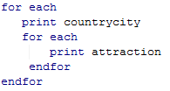
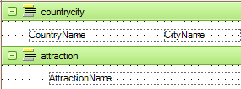
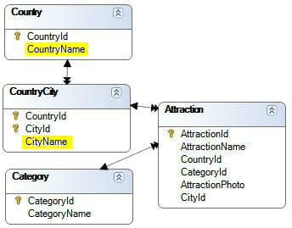
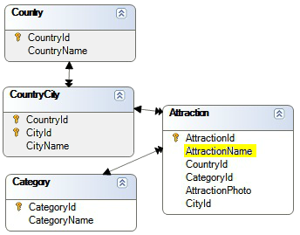
For each
For each
…
…
For each
For each
…
…
endfor
endfor
…
…
When none
When none
…
…
endfor
endfor
FOR EACHS: Tablas base
Notes:
Lo primero que hace GeneXus al encontrar un par de for eachs anidados es determinar la tabla base de cada uno, en forma ordenada, de afuera hacia adentro, empezando por el más externo. Recién luego determina la navegación.
Por cada for each intervienen únicamente los atributos propios de ese for each: tanto del orden, where, defined by, etc., así como los que estén en su cuerpo, exceptuando los que se encuentren dentro de un for each anidado. Es decir, quitando el for each anidado, se determina la tabla base como en el caso de un for each simple, con una excepción. Si el for each cuya tabla base se está determinando está incluido en otro, entonces para determinar su tabla base, luego de extraer todos los atributos del modo que indicamos, se observa si esos atributos están contenidos en la tabla extendida del for each padre. En caso afirmativo, se toma como su tabla base, la misma que la del padre. En caso contrario, la tabla base se calcula como siempre.
En el ejemplo, se procede en este orden:
Se determina la tabla base del for each externo. Los atributos que se consideran son los del printblock countrycity. Es decir, CountryName y CityName. Como este for each no está anidado a ningún otro, su tabla base se determina atendiendo sólo a esos atraibutos. Por tanto, su tabla base será CountryCity.
Se determina la tabla base del for each anidado. Los atributos que se consideran son los del printblock attraction. Es decir, AttractionName. Pero como este for each está anidado al anterior, se observa si AttractionName pertenece a la tabla extendida de la tabla base del anterior, es decir, a la extendida de CountryCity. Como la respuesta es no, entonces se determina su tabla base como si fuera un for each independiente. Por tanto, su tabla base será Attraction. En cambio, si en lugar del atributo AttractionName, el atributo presente hubiese sido CountryName, la tabla base del for each anidado habría sido CountryCity.

Slide 4
Casos y navegación

Slide 5
Tablas base ≠
Tablas base =
Corte de Control: Corresponde al caso en el que queremos recuperar información por grupos.
¿Existe relación implícita que lo vincule con
un número N de registros del For each anidado?
¿
Fe externo
1
Sí
Join: se recuperan algunos registros del anidado, los relacionados.
Producto cartesiano: se recuperan todos los registros del anidado.
N
(Caso 1)
Fe anidado
?
No
(Caso 2)
(Caso 3)
FOR EACH: Casos
Notes:
De la determinación de las tablas base, surgen los tres casos de For eachs anidados que ya hemos estudiado antes, y que aquí queremos conceptualizar.
Cuando las tablas base son distintas, se abren dos posibilidades: o existe relación 1 a N directa o indirecta entre ellas, o no existe. En el primer caso, por cada registro del for each principal, el for each anidado ejecutará sus instrucciones solamente para los N registros relacionados. A esta operación de cortar la información de una tabla, por la de otra, se la conoce como Join.
En el segundo caso, cuando no existe relación, por cada registro considerado en el for each principal, el for each anidado ejecutará sus instrucciones para todos los registros de la otra tabla, dado que no encontró relación entre ellas. La operación se conoce como Producto Cartesiano.
Cuando las tablas base son la misma, se tratará de un caso conocido como Corte de control: es cuando necesitamos agrupar la información de una tabla, ejecutar ciertas instrucciones que tienen en cuenta la info común del grupo y luego recorrer cada miembro del mismo, y ejecutar otras instrucciones, para a continuación, pasar al siguiente grupo y repetir el proceso. En este caso es fundamental especificar los atributos que conforman el grupo, mediante la cláusula order.

Slide 6
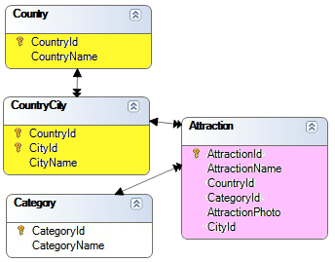




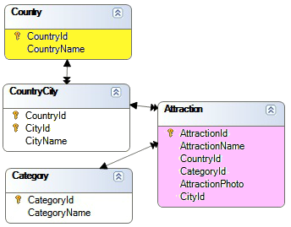

Tablas base ≠
Join
1-N directa
1
N
1
1-N indirecta
N
FOR EACH: Caso Join
Notes:
Aquí tenemos dos casos de relación 1 a N.
La primera es directa. Observemos que las tablas base del for each externo y anidado son CountryCity y Attraction, respectivamente, que están relacionadas por una relación 1 a N.
La segunda es indirecta. Las tablas base del for each externo y anidado son Country y Attraction, que no tienen una relación directa 1 a N, pero sí indirecta, a través de la tabla CountryCity. Dicho de otro modo: observemos que la tabla base del primer for each (Country), está incluida en la tabla extendida de la tabla base del for each anidado (Attraction).

Slide 7
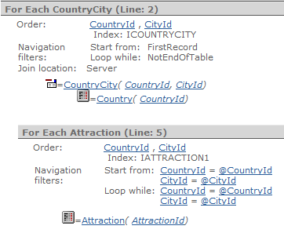
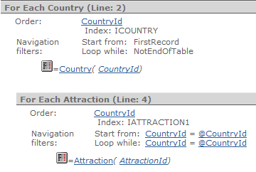
Join
1-N directa
1-N indirecta
FOR EACH: Caso Join
Notes:
Los listados de navegación indican claramente el Join: para el for each anidado no se recorre toda la tabla. Obsérvese que en lugar de ordenar la recorrida por la clave primaria de Attraction, que es AttractionId, lo hace por el atributo relación, para el que cuenta con índice automáticamente creado, por clave foránea. De esta manera, el acceso a la base de datos estará optimizado.

Slide 8

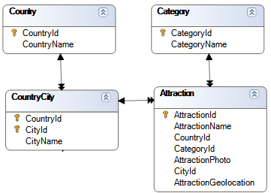



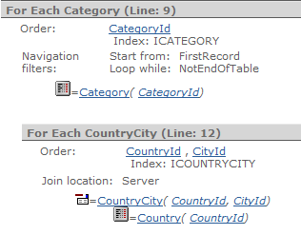
Tablas base ≠
Producto Cartesiano
FOR EACH: Caso Producto Cartesiano
Notes:
En este caso GeneXus no logra encontrar una relación 1-N directa o indirecta entre las tablas y por lo tanto no aplica filtros implícitos a los registros del For each anidado, es decir, realiza un producto cartesiano entre las tablas: para cada registro de la tabla base del for each externo (Category), considera todos los registros de la tabla base del anidado (CountryCity).

Slide 9
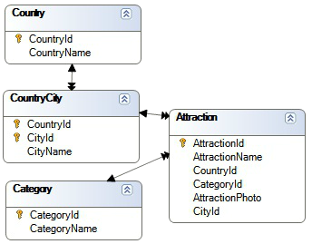
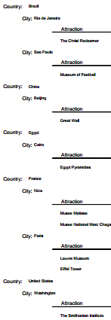




Tablas base =
Corte de control
FOR EACH: Corte de control
Notes:
Aquí vemos un caso en que se estamos queriendo listar cada país, y para él cada ciudad, y para ella cada atracción. La restricción: queremos hacerlo sólo para los países y ciudades para los que existen atracciones turísticas.
Es decir, tendremos que implementar un corte de control doble: donde primero agrupemos por país, y dentro de ese grupo, agrupemos luego por ciudad, y dentro de este último, mostremos los nombres de todas las atracciones. Para ello:
Tendemos que especificar la cláusula Defined by para el primer for each, pues de lo contrario, la tabla base elegida será Country y no Attraction. No tenemos por qué hacerlo para el segundo for each. ¿Por qué? Porque extrayendo sus atributos, CityName, vemos que pertenece a la tabla extendida del for each principal (la extendida de Attraction). Por tanto, su tabla base será la misma: Attraction.
Tendremos que marcar los criterios de agrupamiento utilizando las cláusulas order. Recordemos que para un corte de control, el order tiene un peso muy fuerte: no sólo está marcando por qué atributo o atributos listar la información, sino que está especificando cómo ésta se va a agrupar.
Podríamos especificar un order para el for each más interno, pero ese order sí tendrá únicamente su uso convencional. Es decir, ese sí será utilizado únicamente para ordenar.

Slide 10
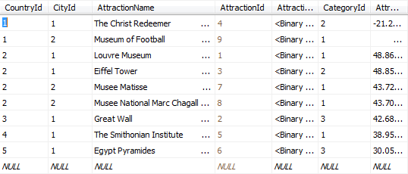
Tablas base =
Corte de control
FOR EACH: Corte de control
Notes:
Tenemos un doble corte de control, lo que implica tres for eachs. En el order del primero se establece el grupo más externo, en el del segundo, el grupo interior.
En el ejemplo, por simplicidad, mostramos estos agrupamientos para un contenido dado de la tabla Attraction, si en lugar de ordenar por CountryName primero y por CityName segundo, lo hubiéramos hecho por sus identificadores (es decir: CountryId y CityId). El caso del país 2 que tiene atracciones para un par de ciudades, dejará más claro el funcionamiento del corte de control.
El listado de navegación nos informará sobre esto…

Slide 11
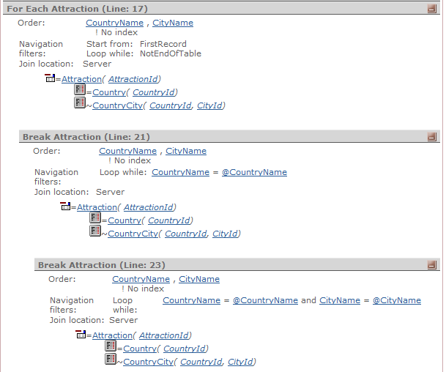
Tablas base =
Corte de control
FOR EACH: Corte de control
Notes:
Vemos la palabra Break para cada for each interno, indicando la misma tabla base, Attraction, y por tanto, un corte de control.
Además, recorrerá esa tabla base una única vez, para lo cuál necesita ordenar por la concatenación de los atributos que aparezcan en los orders de los for eachs. Es por eso que elige CountryName, CityName.
Obsérvese que en el segundo for each corta por país, iterando sobre el país en el que se encuentra posicionado en el primer for each, y el tercer for each, corta por ciudad, iterando sobre la ciudad en la que se encuentra posicionado en el segundo for each.
Piense cuál será la ejecución del listado anterior, si en lugar de haber ordenado el primer for each por CountryName y el segundo por CityName, hubiéramos ordenado por el par CountryName, CityName. Observe que en ese caso el listado de navegación diferirá de este que ve arriba, en el segundo for each. Loop while allí dirá “CountryName = @CountryName and CityName = @CityName”.

